Slide 1
Московский авиационный институт (национальный исследовательский университет) (МАИ)
Применение методов машинного обучения для аппроксимации экспериментальных характеристик мемристора
Лопатенко В.В.

Slide 2
Устройство мемристора
Пассивный элемент электрической цепи, сопротивление которого некоторым образом зависит от прошедшего через него заряда
После отключения напряжения в цепи мемристор не изменяет свое состояние
Рассматриваемая сегодня модель мемристора имеет в своей полупроводниковой основе диоксид титана

Slide 3
Проблема
Мемристор имеет динамическое соотношение между током и напряжением, включая память прошлых напряжений или токов. Однако эта зависимость не выражается аналитически и изменяется динамически с течением времени.
Возможное решение: попробуем построить модель, предсказывающую значение тока и напряжения в момент времени t, на основе алгоритмов машинного обучения

Slide 4
Алгоритм градиентного бустинга
Преимущества:
Нелинейность базовых моделей
Хороший результат на маленьких наборах данных
Использование техники ансамблирования

Slide 5
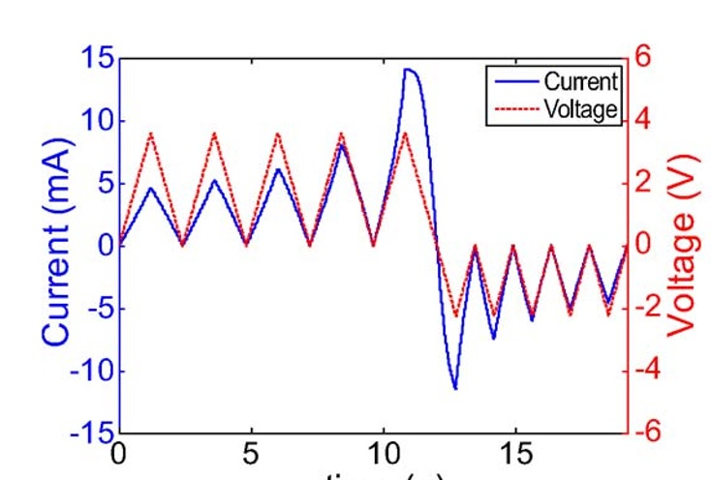
Экспериментальные графики до оцифровки

Slide 6
Оцифрованный график ВАХ

Slide 7
Модель
Параметры модели
Количество деревьев – 800
Функционал ошибки – среднеквадратичная ошибка
Базовый алгоритм – решающее дерево
Параметры подбирались с помощью алгоритма поиска по сетке с использованием кросс-валидации

Slide 8
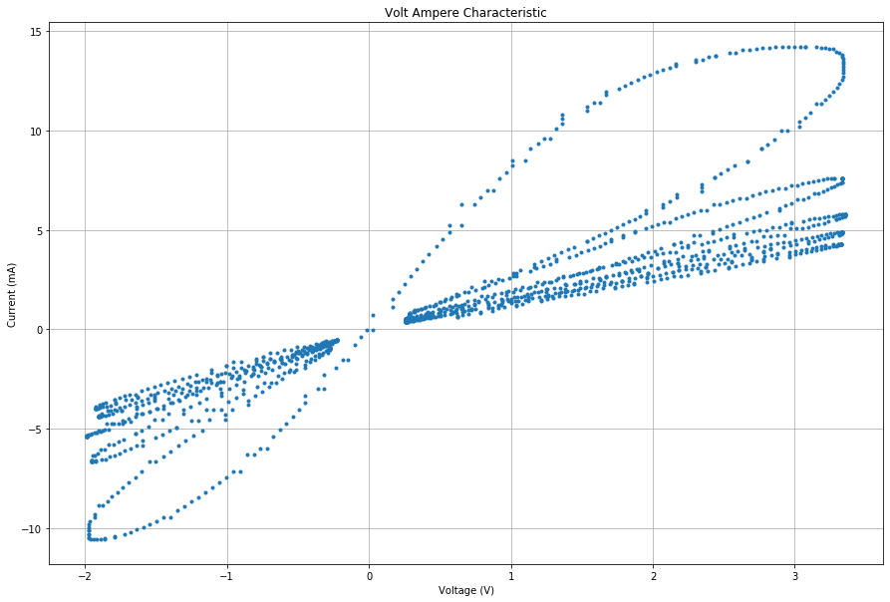
Прогноз построенной модели

Slide 9
Возможные улучшения модели
Больше данных
Увеличение качества оцифровки
При наличии большего количества данных можно использовать модели, основанные на нейронных сетях (LSTM/GRU)

Slide 10
Спасибо за внимание!

